Slide 1


PLANNING DE PUBLICATIONS
LA PASTA OU RIEN – FEVRIER 2025

Slide 2
Semaine 1

Slide 3

FEVRIER (Fun)
Type
Lundi 03 février 2025
Support
Facebook, LinkedIn
Contenu
Texte de publication :
Maintenant qu’ensemble nous avons pu vaincre la janviose avec succès entrons ensemble dans le mois de l’amour avec LA PASTA FIRST.
Texte sur le visuel : Excellent mois de l’amour à tous en compagnie de LA PASTA FIRST.
Type de contenus : Image

Slide 4
Monday Motivation Food (Fun)
Type
Lundi 03 février 2025
Support
Facebook, LinkedIn
Contenu
Texte de publication : Prenez soin de vous et attaquez cette semaine avec le sourire 🌟. Bonne semaine à tous! 💛"
Texte sur le visuel : Celui qui épouse une belle femme à les mêmes problèmes que quelqu’un qui a semer le champ de mais en route.
Type de contenus : Image

Slide 5
Post Produits
Type
Mercredi 05 février 2025
Support
Facebook
Contenu
Texte de publication : Lequel des produits de notre gamme PASTA FIRST AVEZ-VOUS consommé depuis le début de l’année ?
En 3
Texte sur le visuel : Depuis le début de l’année 2025 lequel de ces formats as-tu consommé ?
Type de contenus : Image ( mettre en image toutes les variétés de PASTA FIRST)

Slide 6
Astuce de la semaine
Type
Jeudi 05 février 2025
Support
Facebook
Contenu
Texte de publication / Visuel :
✅ Quand couvrir les pâtes :
Pour accélérer le temps de chauffe de l'eau : Avant d’ajouter les pâtes, couvrir la casserole permet de faire bouillir l’eau plus rapidement;
Après la cuisson pour maintenir la chaleur : Si vous souhaitez garder les pâtes chaudes après cuisson, couvrir la casserole peut aider;
❌ Quand ne pas couvrir les pâtes :
Pendant la cuisson : Il est préférable de ne pas couvrir la casserole une fois que les pâtes sont dans l’eau. Pourquoi ?
  Cela peut provoquer un débordement de l'eau à cause de l'amidon;
  Une cuisson sans couvercle permet une ébullition constante et une cuisson uniforme des pâtes.
Type de contenu : Animatique

Slide 7
A Table
Type
Vendredi 06 Février 2025
Support
Facebook
Contenu/Autre proposition
Texte sur la vidéo en story : A table, différents types de verres sont utilisés pour servir une variété de boissons, chacun ayant un design spécifique pour améliorer l’expérience de consommation. Voici les principaux types de verres et leurs utilités.
Type de contenus : Story (Verre à eau, à vin, flûte à champagne)

Slide 8
Le débat du dimanche (Fun)
Type
Dimanche 09 février 2025
Support
Facebook
Contenu
Texte de publication / visuel : Choisis ton couloir : Team pasta sauce tomate ou team pasta sauce à la crème ?
Type de contenus : Image

Slide 9
Semaine 2

Slide 10
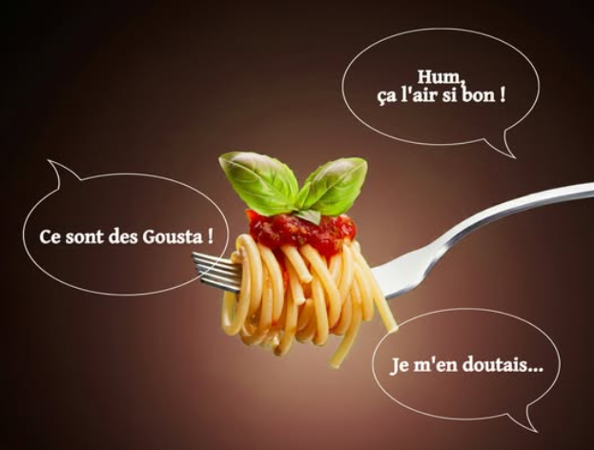
Monday Motivation Food (Fun)
Type
Lundi 10 février 2025
Support
Facebook
Contenu
Texte de publication : Quand l’excellence tient sur une fourchette, il n’y a plus qu’à savourer en dehors de la pasta first
Texte sur le visuel : Faire un visuel avec ses éléments en images.
Type de contenus : Image

Slide 11
Fête de la jeunesse
Type
Mardi 11 février 2025
Support
Facebook
Contenu
Texte de publication : Fête de la Jeunesse 🌟
La jeunesse, c’est l’énergie et l’innovation. Tout comme nos pâtes, elles sont la base de recettes savoureuses qui réchauffent les cœurs. Bonne fête de la jeunesse à tous.
Texte sur le visuel : Jeunesse en fête, spaghettis en assiette !Faites le plein d’énergie avec La Pasta !
Type de contenus : Image

Slide 12
Post Produits
Type
Mercredi 12 février 2025
Support
Facebook
Contenu
Texte de publication : Quel est le bon temps de cuissons de vos macaronis ‘Pasta First’ ? Donnez la bonne réponse en commentaires.
Texte sur le visuel : Combien de minutes les macaronis Pasta First font au feu ?
4 min
5 - 7 min
8 min
7 - 9 min
Type de contenus : Image

Slide 13
Astuce de la semaine
Type
Jeudi 13 février 2025
Support
Facebook
Merci de faire apparaitre plutôt l’astuce sur le visuel.
Contenu :
Texte de publication : Savez-vous que pour éplucher les gousses d’ails facilement, il suffit de les plonger quelques secondes dans de l’eau chaude, puis dans de l’eau glacée. Ainsi La peau se détache comme par magie ! ✨
Essayez et partagez vos résultats avec nous en commentaires.
Texte sur le visuel : Epluchez vos gousses d’ails en un clin d’oeil
Type de contenus : Image

Slide 14
Saint - Valentin
Type
Vendredi 14 Février 2025
Support
Facebook
Contenu
Texte de publication : Saint - Valentin
L’amour se savoure mieux autour d’un bon repas. Panzani Cameroun vous accompagne pour un moment inoubliable. ❤️🍽️ Bonne de Saint-Valentin avec La Pasta.
Texte sur le visuel : Pour la saint-valentin tu préfères une fleur ou un bon plat de spaghettis sauté?💕
Type de contenus : Image d’une personne (homme) tenant la fleur en main et d’une femme cachant un plat de pates derrière elle + texte d’accroche.

Slide 15
Le débat du dimanche (Fun)
Type
Dimanche 16 Février 2025
Support
Facebook
Contenu
Texte de publication : Partagez vos avis en commentaires 👇
Texte sur Visuel : A qui le gésier est-il souvent réservé lors d’un repas en famille ?
Type de contenu : Image

Slide 16
Semaine 3

Slide 17
Monday Motivation Food (Fun)
Type
Lundi 17 Février 2025
Support
Facebook
Contenu
Texte de publication : Comme nos spaghettis, vous êtes faits pour rester solides face à la pression.
Commencez cette semaine avec détermination et résilience.
Texte sur le visuel : La pression fait partie du quotidien, mais comme nos spaghettis, nous restons solides.💪
Type de contenus : Image

Slide 18
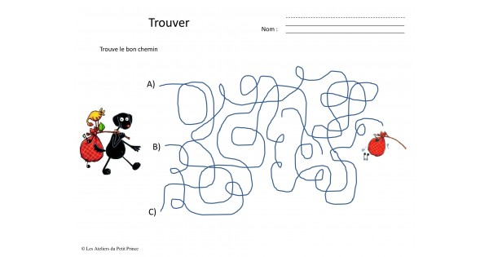
Post Produits
Type
Mercredi 19 Février 2025
Support
Facebook
Contenu
Texte de publication : Aidez les spaghettis ‘pasta first’ a trouvé le chemin pour rejoindre sa filiale. Doit – il prendre la porte 1, 2 ou 3 ?
Texte sur le visuel : Un seul chemin mène à ton sachet de pasta first, lequel ?
Type de contenus : Image

Slide 19
Astuce de la semaine
Type
Jeudi 20 Février 2025
Support
Facebook
Contenu
Texte de publication : Astuce du jour : Comment conserver vos condiments verts au frais ?
Pour des condiments frais, toujours prêtes à l’emploi, lavez- les, ensuite hachez-les finement et placez-les dans un bac à glaçons
🌿 Congelez et utilisez au besoin ! 🧊
Pratique, non ? Partagez vos astuces de cuisine en commentaires ! 👇
Texte sur le visuel : Condiments frais en toutes saisons ? Astuce validée
Type de contenus : Image

Slide 20
Journée Mondiale de la langue maternelle
Type
Vendredi 21 février 2025
Support
Facebook
Contenu
Texte de publication : Journée Mondiale de la Langue Maternelle !
Le Continent Camerounais est l’Afrique en miniature et il regorge de plusieurs langues maternelles. Comment dit-on je veux manger un plat de spaghettis en votre langue maternelle ?.
Texte sur le visuel : Comment dit-on je veux manger un plat de spaghettis en votre langue maternelle ?
Type de contenus : Image

Slide 21
Le débat du dimanche (Fun)
Type
Dimanche 23 Février 2025
Support
Facebook
Contenu
Texte de publication : On dépose ca ici et on lit les commentaires.
Texte sur le visuel : Ton meilleur ami t’invite pour un repas chez lui ce dimanche. Tu commences par quoi ?
A. L’entrée
B. Le dessert
C. Droit au but avec plat de pâtes
NB : Illustrer chaque lettre A, B,C avec des images.

Slide 22
Semaine 4

Slide 23
Monday Motivation Food (Fun)
Type
Lundi 24 Février 2025
Support
Facebook
Contenu
Texte de publication : Chaque lundi est une nouvelle recette : mélangez vos idées, assaisonnez avec vos efforts, et servez avec fierté. 🍝 Et si votre ingrédient secret, c’était… les pâtes ?
Texte sur le visuel : Transformez votre lundi en chef-d'œuvre
Type de contenus : Image

Slide 24
Post Produits
Type
Mercredi 05 Février 2025
Support
Facebook
Contenu
Texte sur le visuel : Team macaronis sauté ou sauté de spaghettis ?💕

Slide 25
Astuce de la semaine
Type
Jeudi 27 février 2025
Support
Facebook
Contenu
Texte de publication : Optimisez vos repas avec peu d’ingrédients
Pas besoin d’avoir une cuisine remplie pour bien manger. Avec juste des pâtes, du sel, et quelques légumes locaux comme des carottes ou des poivrons, vous pouvez faire des merveilles.
💡 Pensez à cuire les pâtes ‘à point’ pour garder toute leur saveur et leur texture. 👩‍🍳 Quelle est votre astuce avec 3 ingrédients ou moins ?"
Texte sur le visuel : 3 ingrédients, 1 repas parfait !
Type de contenus : Image

Slide 26
A Table
Type
Vendredi 28 février 2025
Support
Facebook
Contenu
Texte de publication : Lorsqu’on porte un toast à table, le contact visuel entre les convives est – il dans les yeux ou les regards sont baissés ? Vos avis en commentaires.
Texte sur le visuel : Ou se pose votre regard, lors d’un toast ? 🥂
Type de contenus : Image

Slide 27

Merci.
PLANNING DE PUBLICATIONS
LA PASTA OU RIEN

